Slide 1

CHÂN TRỜI SÁNG TẠO
TOÁN 6
CHƯƠNG 1: SỐ TỰ NHIÊN
BÀI 4 : LŨY THỪA
VỚI SỐ MŨ TỰ NHIÊN

Slide 2

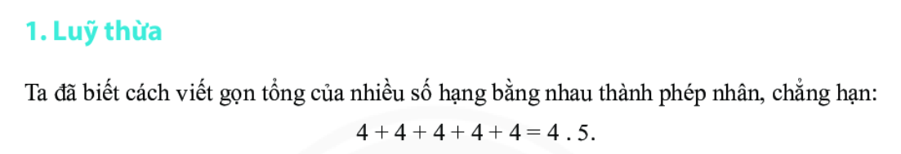
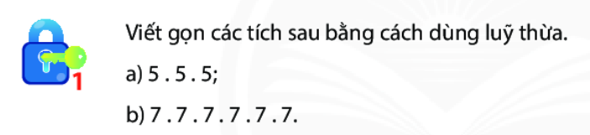

5 thừa số 4
5³
$$7^{6}$$

Slide 3
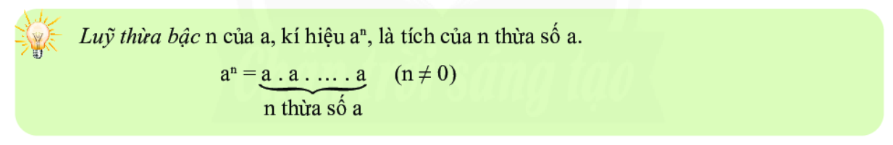
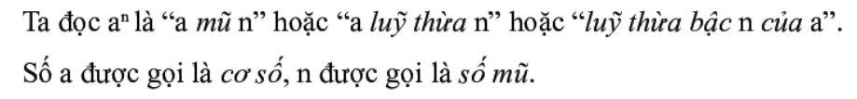
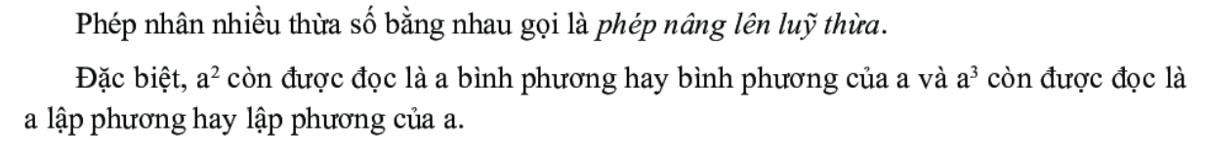
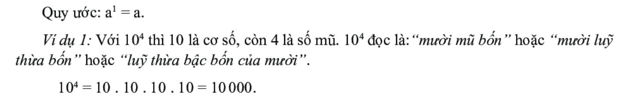


$$2^{3}$$
4.4.4.4.4 = $4^{5}$

Slide 4
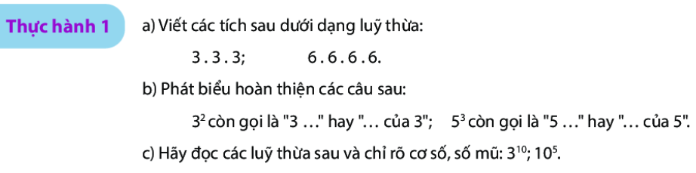

GIẢI
a) 3 . 3 . 3 = 3³
6 . 6 . 6 . 6 = 6⁴ .
b) 3² còn gọi là “3 bình phương” hay “bình phương của 3 ’’
5³ còn gọi là “5 lập phương” hay “lập phương của 5”
c) 3¹⁰ được đọc là: “ba mũ mười” (hoặc “ba lũy thừa mười”, hoặc “lũy thừa bậc mười của ba”).
Trong đó, cơ số là 3 và số mũ là 10.
10⁵ được đọc là: “mười mũ năm” (hoặc “mười lũy thừa năm”,hoặc “lũy thừa bậc năm của mười”).
Trong đó, cơ số là 10 và số mũ là 5.

Slide 5
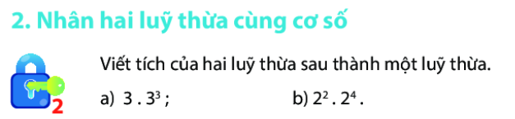
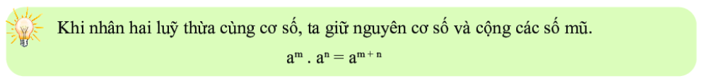


1 + 3 = 4
4 thừa số 3
Hay $3^{1}$ . 3³= 3⁴
3 . 3³ = 3.3.3.3 = 3⁴
$2^{2} .2^{4}=2$.2.2.2.2.2 = $2^{6}$
Hay $2^{2}$ . $2^{4}$= $2^{6}$
6 thừa số 2
GIẢI
3³ . 3⁴ = 3³ ⁺ ⁴ = 3⁷
10⁴ . 10³ = 10⁴ ⁺ ³ = 10⁷
x² . x⁵ = x² ⁺ ⁵ = x⁷

Slide 6

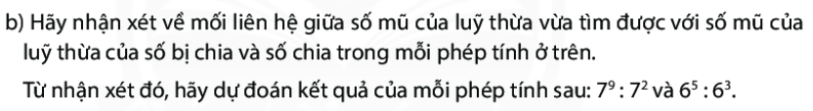
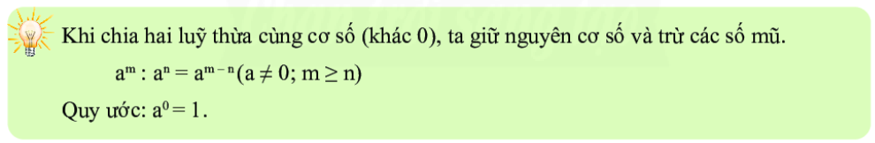

7 - 2 = 5
GIẢI
$5^{7} :5^{2}=( 5$.5.5.5.5.5.5 ) : ( 5.5 ) = 5.5.5.5.5 = $5^{5}$
Hay $5^{7}$ : $5^{2}$= $5^{5}$
$5^{7} :5^{5}=( 5$.5.5.5.5.5.5 ) : ( 5.5.5.5.5 ) = 5.5 = $5^{2}$
Hay $5^{7}$ : $5^{5}$= $5^{2}$
GIẢI
$7^{9}$ : $7^{2}$= $7^{9−2}=7^{7}$
$6^{5}$ : $6^{3}$= $6^{5−3}=6^{2}$

Slide 7
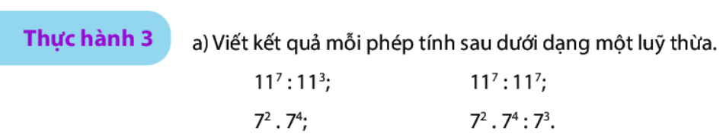
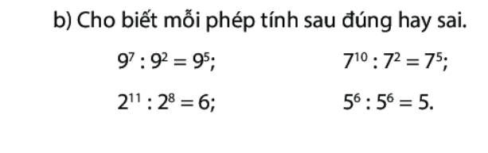
GIẢI
11⁷ : 11³ = 11^{7 – 3} = 11⁴
11⁷ : 11⁷ = 11^{7 – 7} = 11⁰ = 1
7² . 7⁴ = 7² ⁺ ⁴ = 7⁶
7² . 7⁴ : 7³ = 7^{2 + 4 – 3} = 7³
GIẢI
9⁷ : 9² = 9⁵ → ĐÚNG (vì 9⁷ : 9² = 9^{7 – 2} = 9⁵).
7¹⁰ : 7² = 7⁵ → SAI (vì 7¹⁰ : 7² = 7^{10 – 2} = 7⁸).
2¹¹ : 2⁸ = 6 → SAI (vì 2¹¹ : 2⁸ = 2^{11 – 8} = 2³ = 8)
5⁶ : 5⁶ = 5 → SAI (vì 5⁶ : 5⁶ = 5^{6 – 6} =5⁰ = 1)

Slide 8
CHÂN TRỜI SÁNG TẠO
TOÁN 6
CHƯƠNG 1: SỐ TỰ NHIÊN
GIẢI BÀI TẬP
BÀI 4 : LŨY THỪA
VỚI SỐ MŨ TỰ NHIÊN

Slide 9
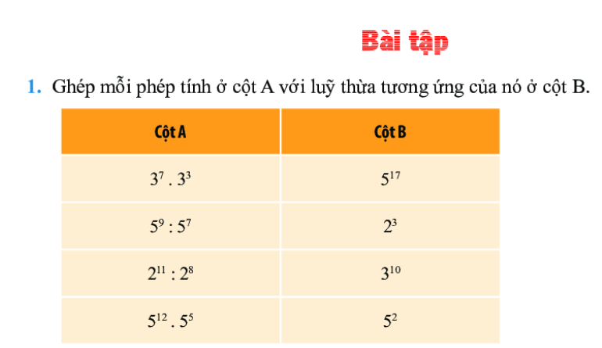

Slide 10

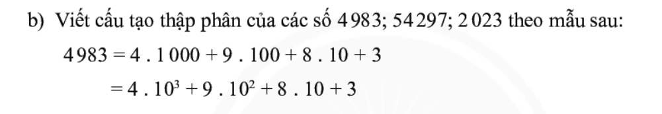
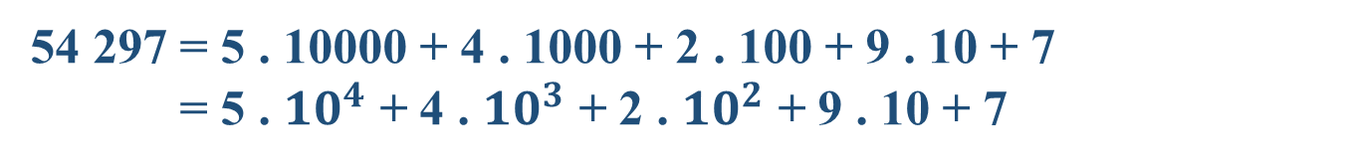
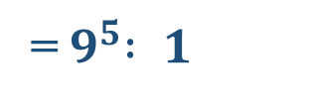
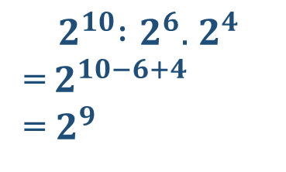


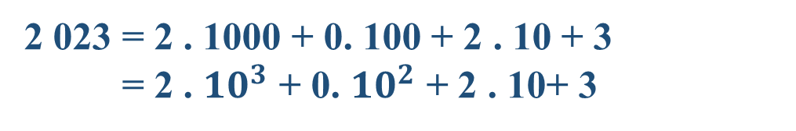

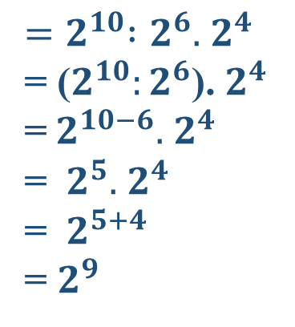
= $5^{7+5}$
GIẢI
=${ 9}^{5} : 1$
${=2}^{10} :2^{6}.$ $2^{4}$
= ($2^{10}:2^{6}$). $2^{4}$
=${ 2}^{10−6}.$ $2^{4}$
= ${ 2}^{5}.$ $2^{4}$
= ${ 2}^{5+4}$
= $2^{9}$
${ 2}^{10} :2^{6}.$ $2^{4}$
=${ 2}^{10−6+4}$
= $2^{9}$
$$=5^{12}$$
$$=9^{5}$$
GIẢI
54 297 = 5 . 10000 + 4 . 1000 + 2 . 100 + 9 . 10 + 7
= 5 . ${10}^{4}$ + 4 . ${10}^{3}$ + 2 . ${10}^{2}$ + 9 . 10 + 7
2 023 = 2 . 1000 + 0. 100 + 2 . 10 + 3
= 2 . ${10}^{3}$ + 0. ${10}^{2}$ + 2 . 10+ 3

Slide 11









$$x.{10}^{y}$$
GIẢI
Viết dân số của Việt Nam dưới dạng tích của một số với một lũy thừa của 10 như sau:
98 000 000 = 98 . 1 000 000
$${10}^{0}=1$$
$${10}^{1}=10$$
= 98 . ${10}^{6}$
$${10}^{2}=100$$
$${10}^{3}=1000$$
$${10}^{4}=10 000$$
$${10}^{5}=100 000$$
$${10}^{6}=1 000 000$$

Slide 12
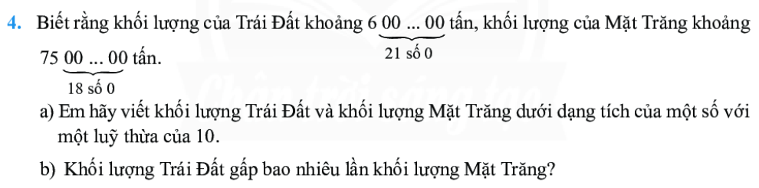
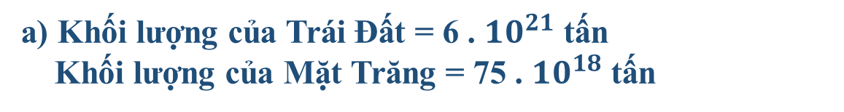
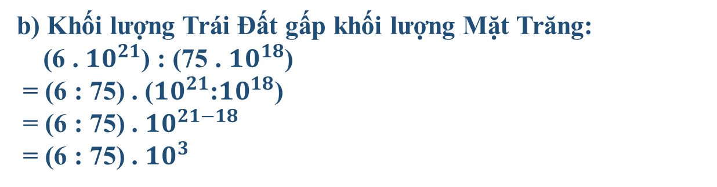
GIẢI
a) Khối lượng của Trái Đất = 6 . ${10}^{21}$ tấn
Khối lượng của Mặt Trăng = 75 . ${10}^{18}$ tấn
b) Khối lượng Trái Đất gấp khối lượng Mặt Trăng:
(6 . ${10}^{21}$) : (75 . ${10}^{18}$)
= (6 : 75) . (${10}^{21}$:${10}^{18}$)
= (6 : 75) . ${10}^{21−18}$
= (6 : 75) . ${10}^{3}$
Vậy: Khối lượng Trái Đất gấp (6 : 75) . ${10}^{3}$ lần khối lượng Mặt Trăng.

